Slide 1
Реконструкция филогении приматов
Горохов Никита

Slide 2
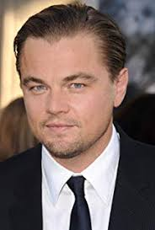
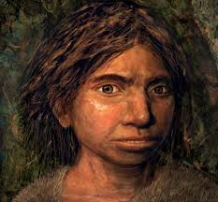
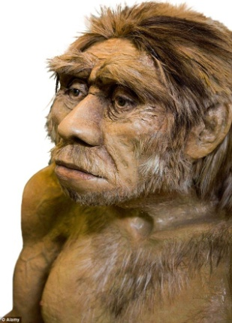
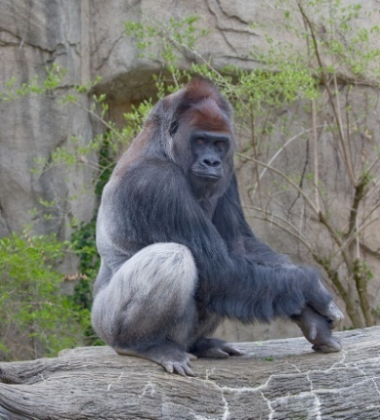
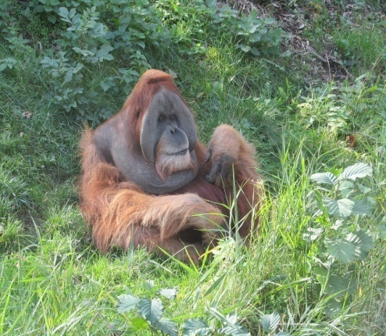
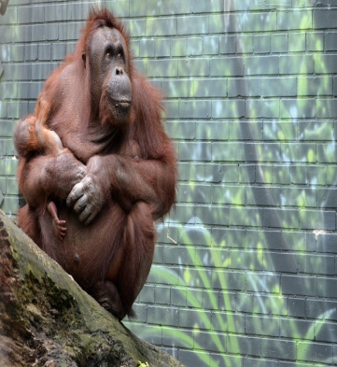
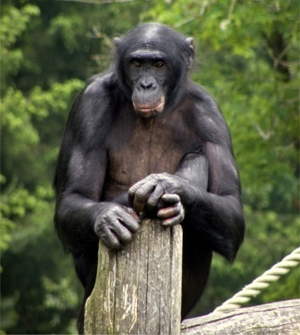
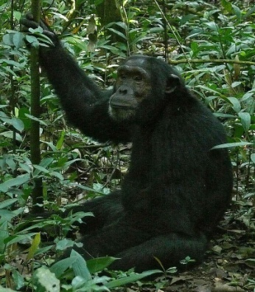
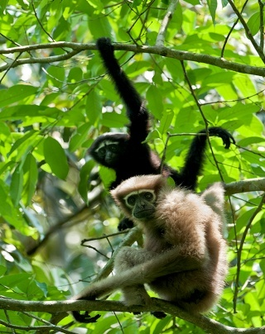
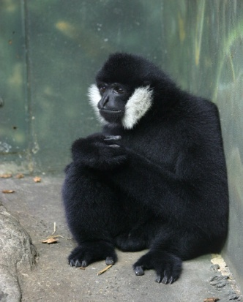
Организмы
CYB_HUMAN
CYB_DENIS
CYB_NEAND
CYB_GORGO
CYB_PONAB
CYB_PONPY
CYB_PANPA
CYB_PANTR
CYB_HOOHO
CYB_NOMLE

Slide 3
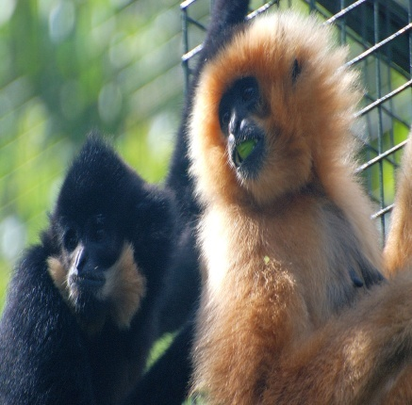
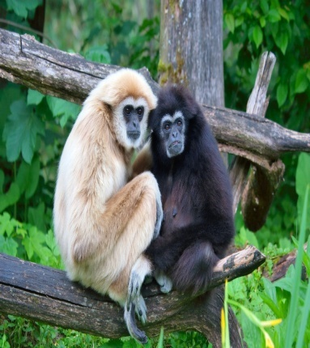
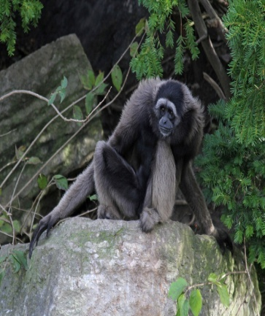
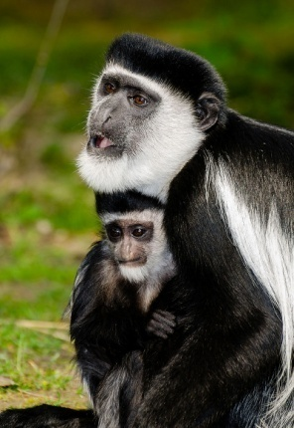
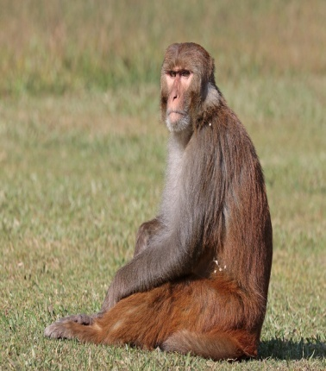
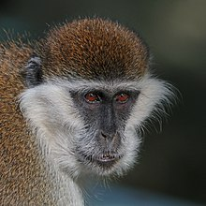
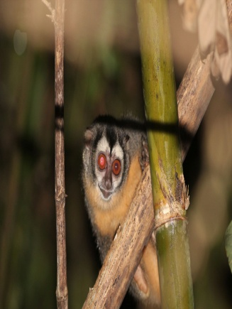
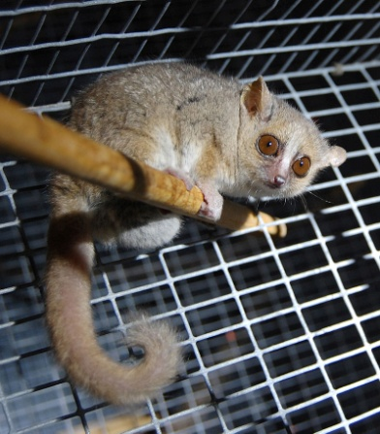
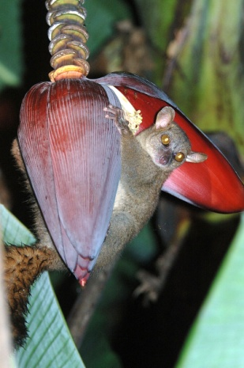
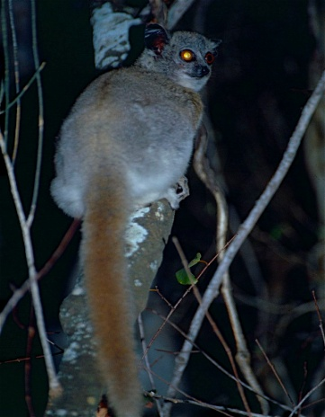
Организмы
CYB_NOMGA
CYB_HYLLA
CYB_HYLME
CYB_COLGU
CYB_MACMU
CYB_CHLAE
CYB_AOTAI
CYB_MICMU
CYB_MIRZA
CYB_LEPLC

Slide 4
Данные
20 организмов из отряда приматы
Цитоксин б (CYB)
MUSCLE
4 алгоритма реконструкции филогении
FastMe
MrBayes
MEGA (UPGMA)
PhyML

Slide 5
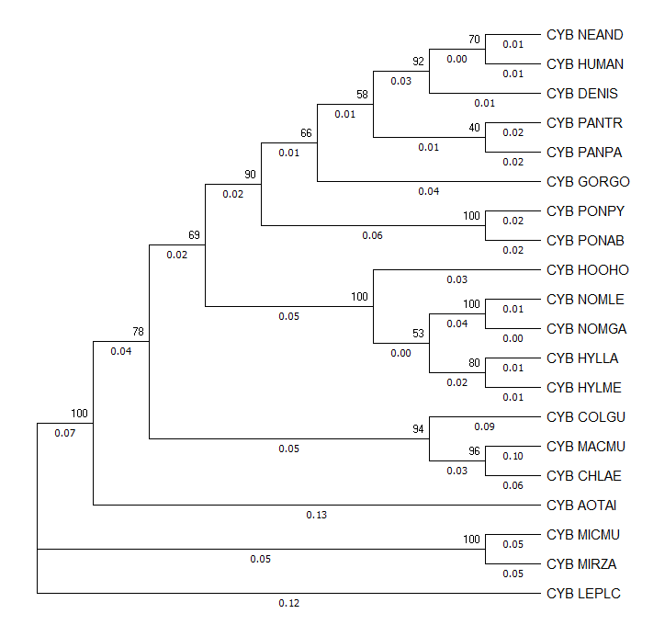
FastMe
метод сбалансированной минимальной эволюции
JTT
bootstrap

Slide 6
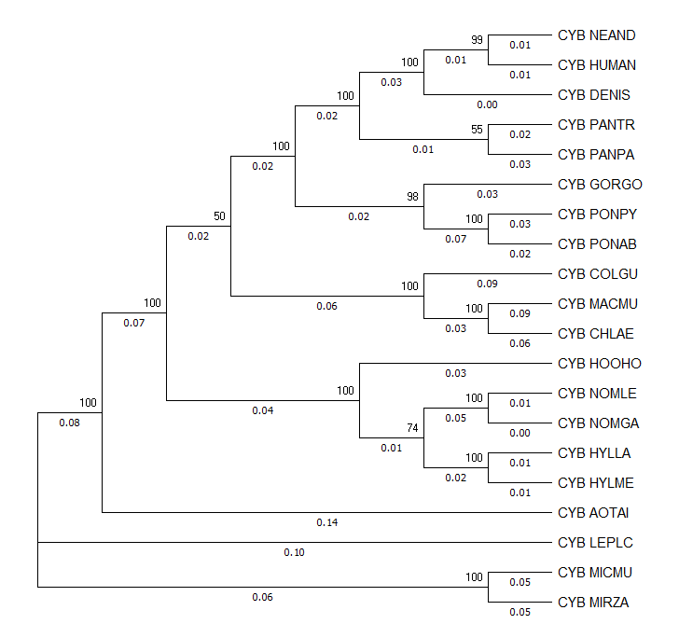
MrBayes
Markov chain Monte Carlo (MCMC)
Dayhoff
bootstrap

Slide 7
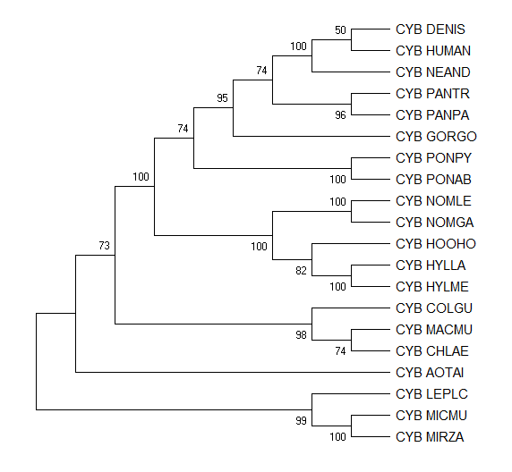
MEGA UPGMA
UPGMA
JTT
bootstrap

Slide 8
PhyML
метод максимального правдоподобия
JTT
bootstrap

Slide 9
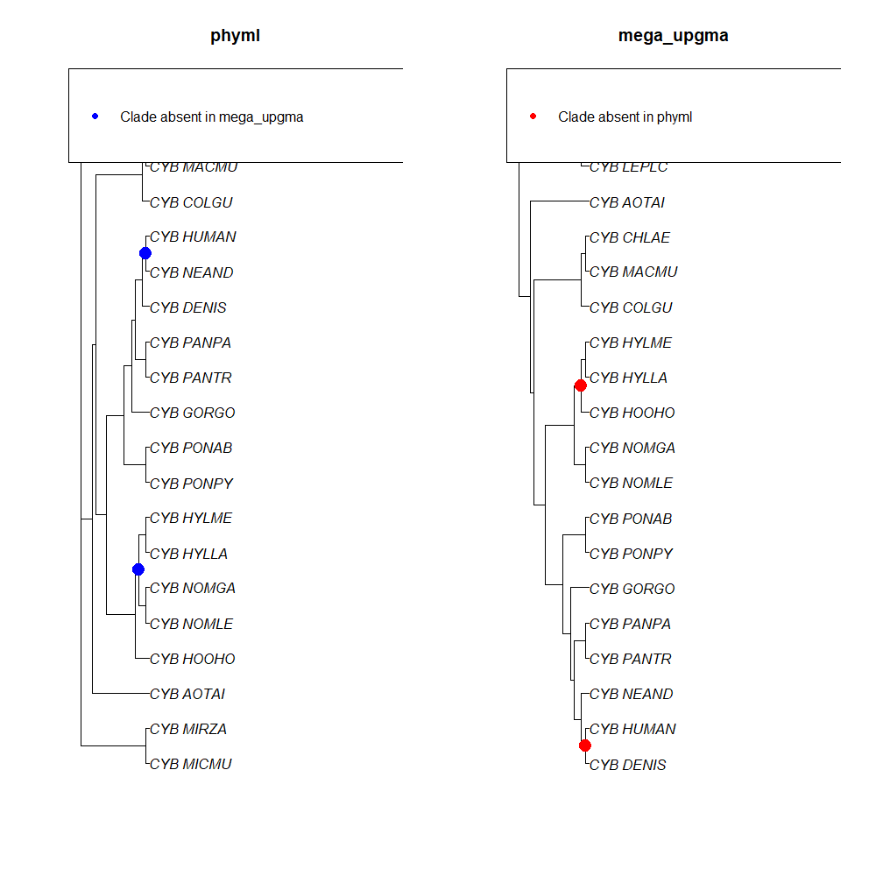
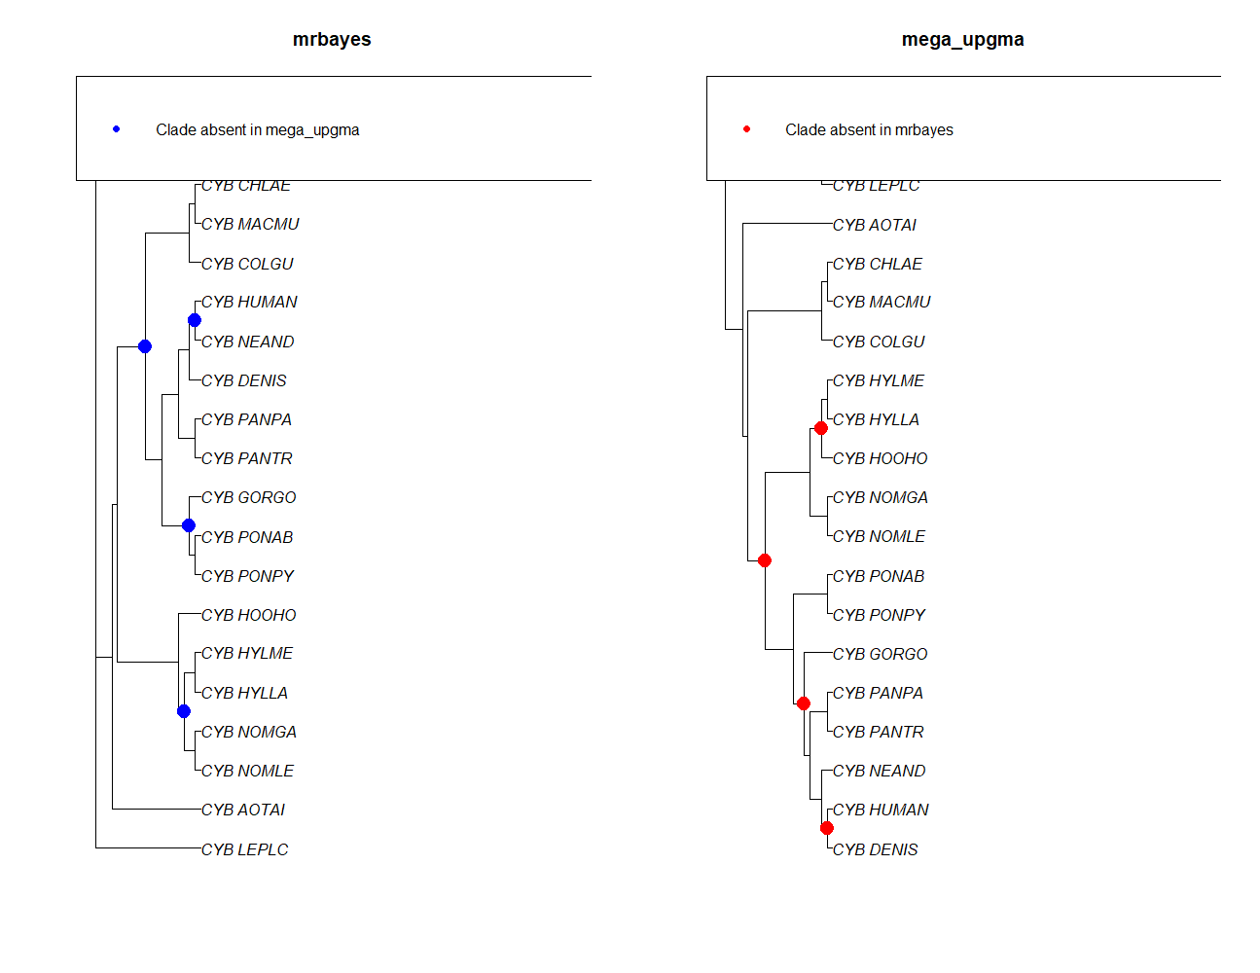
Сравнение

Slide 10
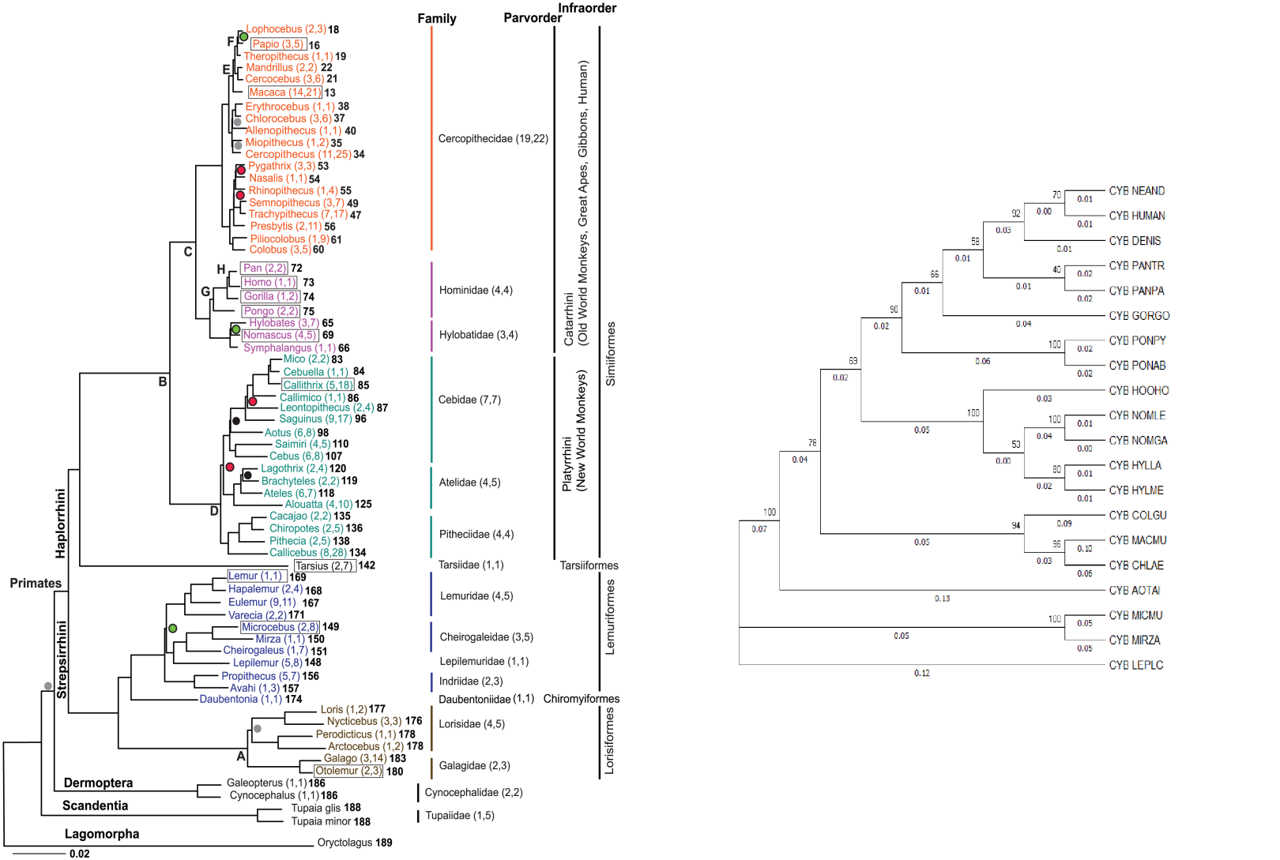
Сравнение
PMID: 21436896

Slide 11
Выводы
PhyML и FastMe построили одинаковые деревья
UPGMA и MrBayes отличаются в 2ух кладах
PhyML и FastMe – терраса, а все 4 - остров

